Slide 1
Почему окрашиваются жидкости.
Презентация исследовательской работы, подготовленная воспитанницей
МАДОУ «Ягодка» № 37
Города Губкина Белгородской области
Авериной Ксенией

Slide 2
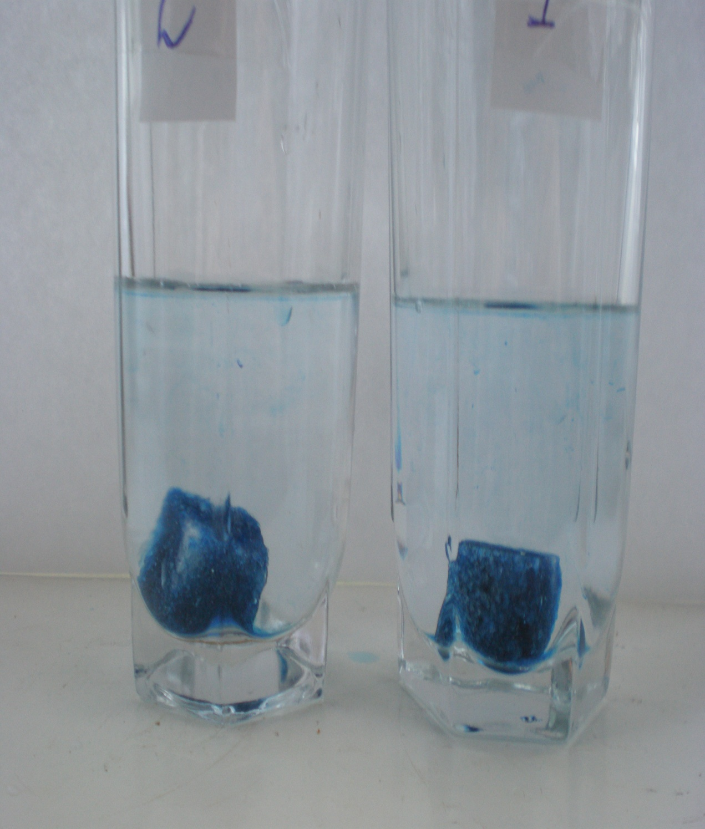
Мои наблюдения
12.10.2013 я опустила в два стакана с водой комнатной температуры по кусочку окрашенного сахара. Стакан под № 1 я поставила в холодильник, а стакан под № 2 оставила в комнате.

Slide 3
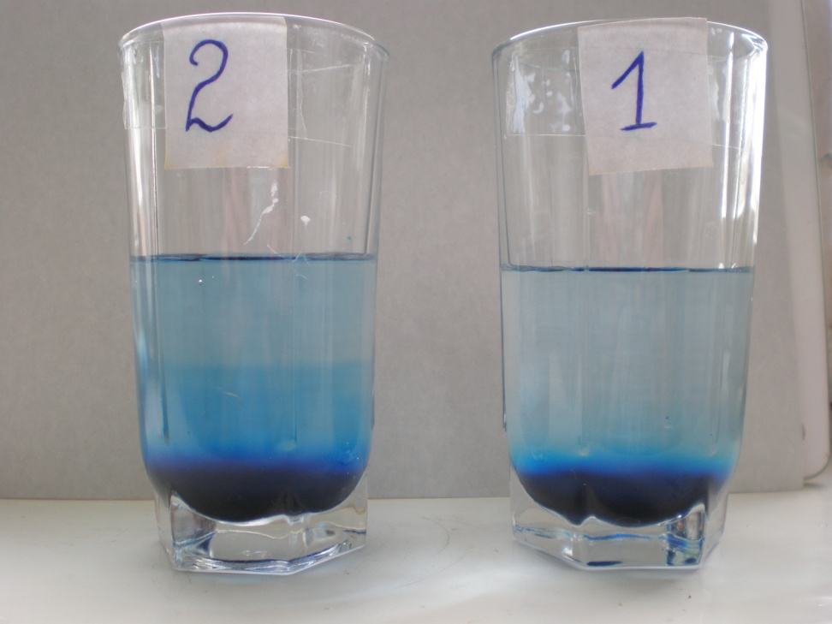
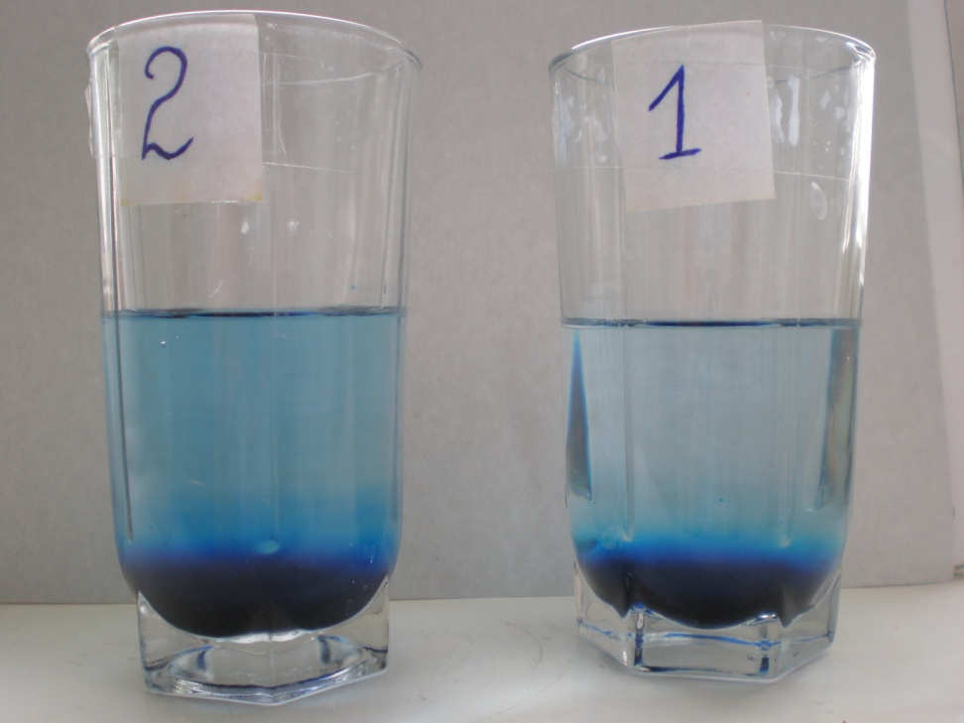
Через час, а затем ещё через час я сравнила жидкости в стаканах.

Slide 4
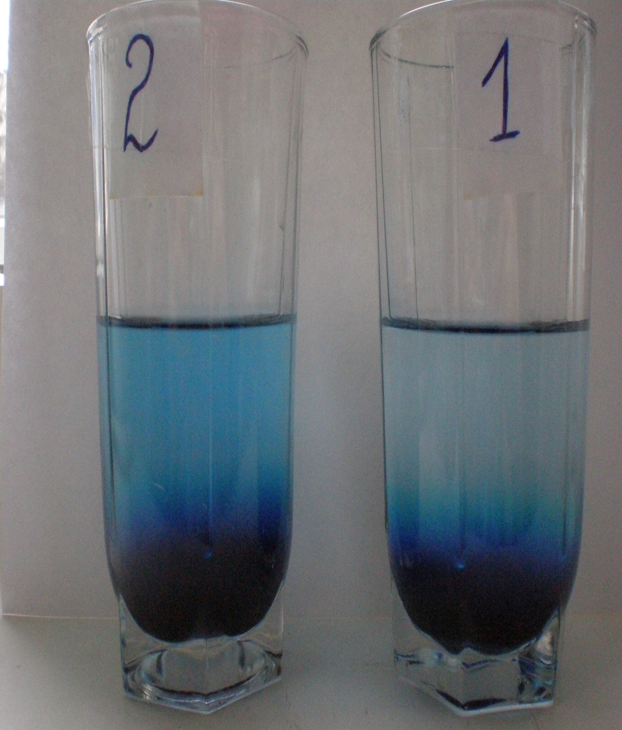
Мои наблюдения
13.10 я снова сравнила жидкости.

Slide 5
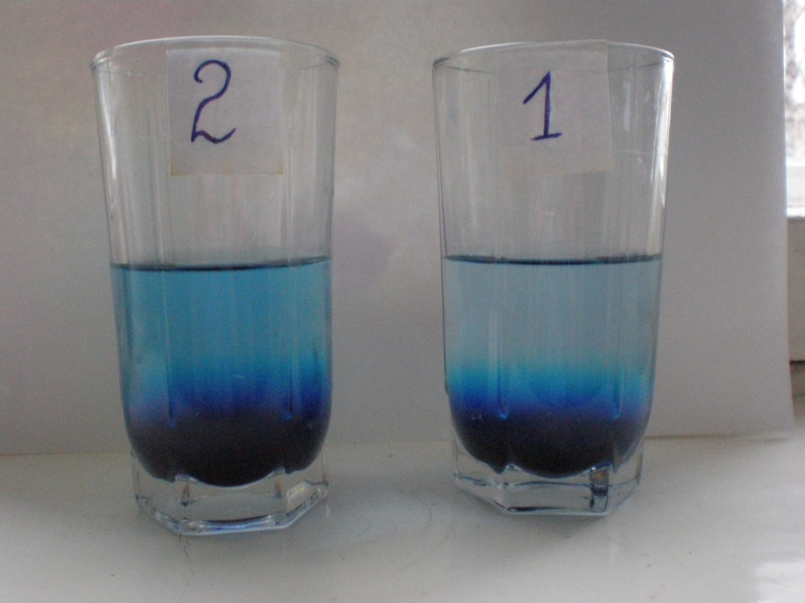
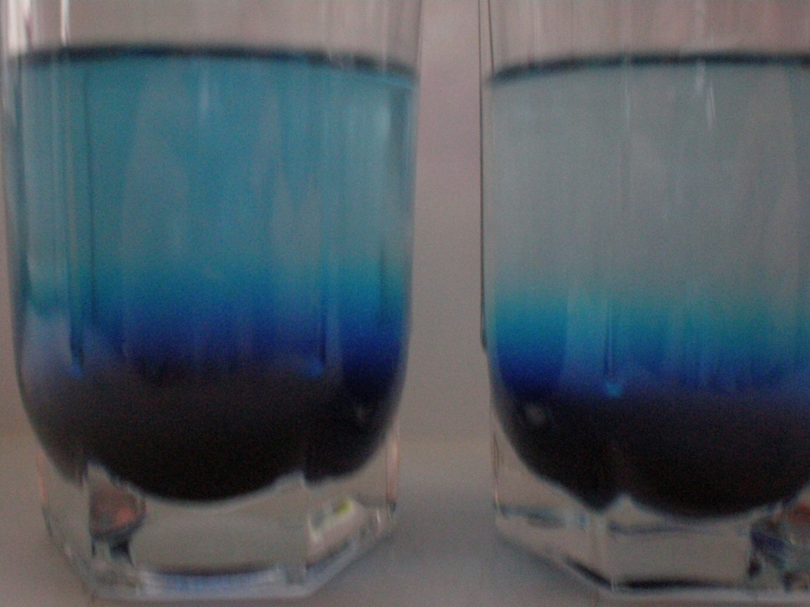
Мои наблюдения
Вечером 13.10 я снова сравнила жидкости.
Я увидела, что граница между водой и чернилами стала более размыта в стакане, который стоит в комнате.

Slide 6
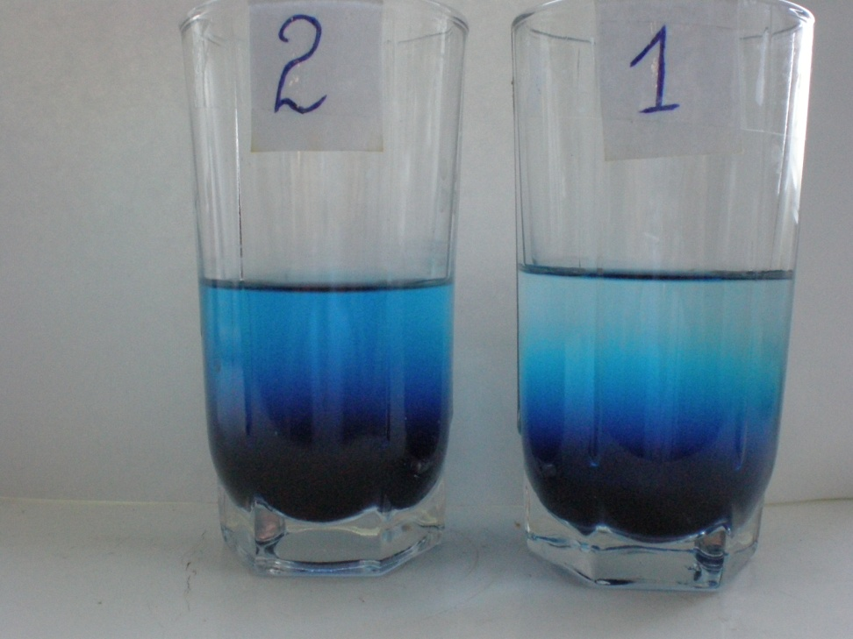
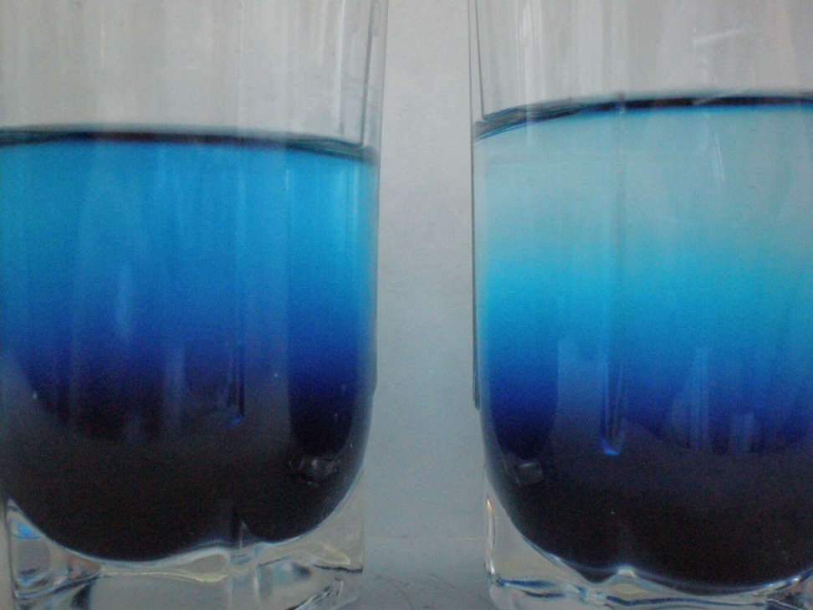
Мои наблюдения.

Slide 7
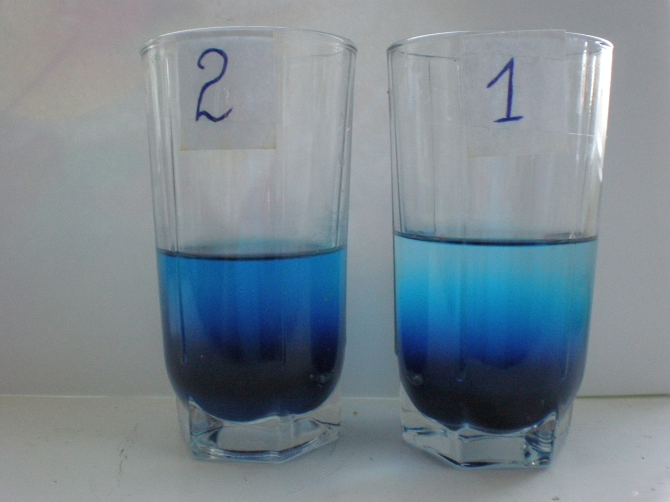
Мои наблюдения
17.10. Граница, между чернилами и водой, в стакане, который стоит в комнате, всё более размыта.

Slide 8
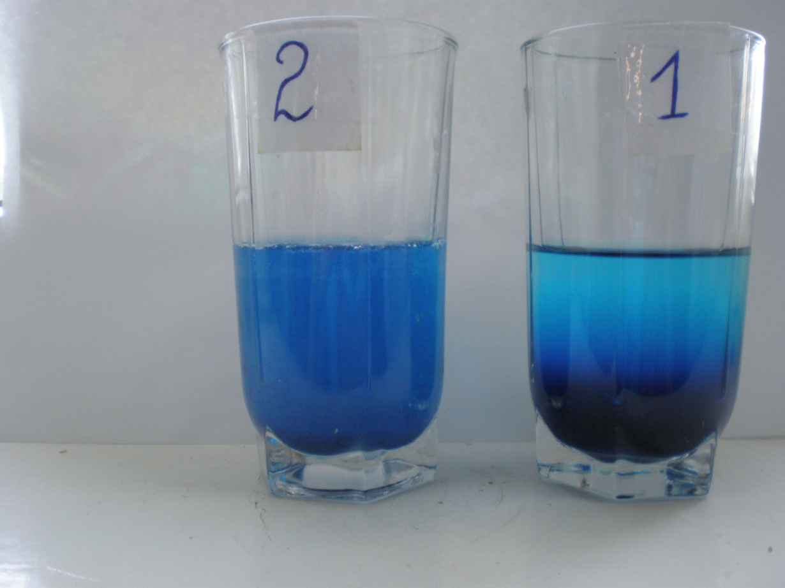
Мои наблюдения
19. 10.2013 в стакане, который стоял в комнате, жидкость стала однородной.

Slide 9
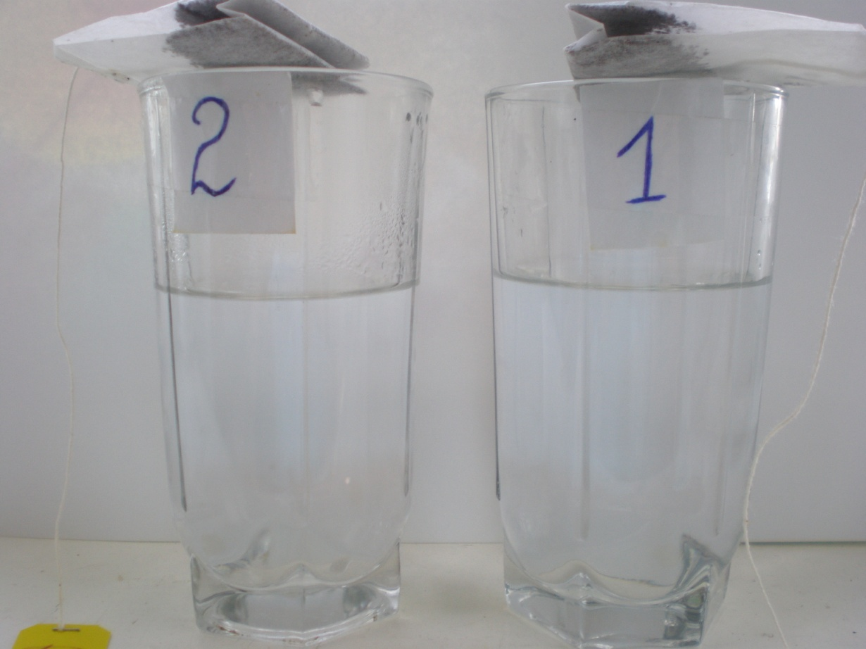
Мои наблюдения.
В стакан № 1 я налила воду комнатной температуры, а в стакан № 2 кипяток. Взяла два одинаковых пакетика чая.

Slide 10
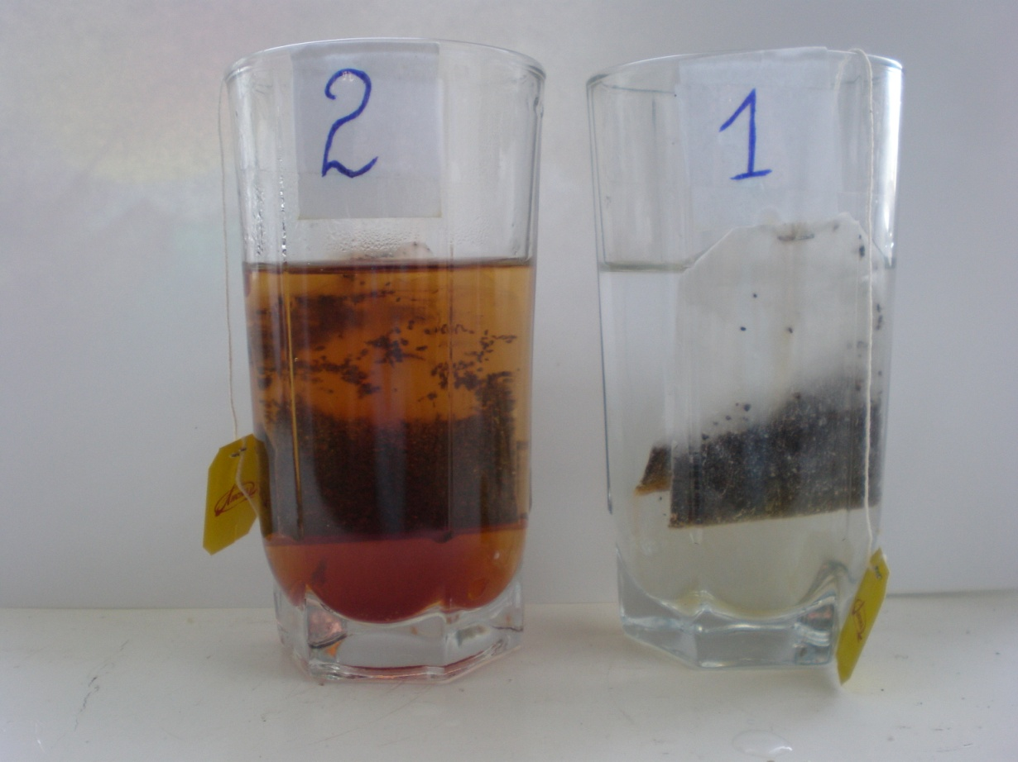
Мои наблюдения.
В стакане № 2 процесс окрашивания жидкости происходит намного быстрее.

Slide 11
Работа с литературой
Все вещества состоят из частиц, которые называются молекулами. Молекулы движутся непрерывно и беспорядочно и при движении меняются местами, поэтому и происходило окрашивание воды чернилами. Первая гипотеза подтвердилась. Молекулы движутся.
Явление проникновения молекул одного вещества между молекулами другого вещества ускоряется при повышении температуры. Это происходит потому, что скорость молекул увеличивается. Вторая гипотеза подтвердилась.

